Slide 1


STŘEDNÍ ŠKOLA STAVEBNÍ A TECHNICKÁ
Ústí nad Labem, Čelakovského 5, příspěvková organizace
Páteřní škola Ústeckého kraje
Phrasal verbs
VY_22_INOVACE_01_34
Projekt MŠMT | EU peníze středním školám
Název projektu školy | ICT do života školy
Registrační číslo projektu | CZ.1.07/1.5.00/34.0771
Šablona | II/2
Sada | 01
Anotace | Gramatické jevy – frázová slovesa
Klíčová slova | Look after, get away, put on, go on, take off
Předmět | Anglický jazyk
Autor, spoluautor | Mgr. Daniela Popperová
Jazyk | Anglický
Druh učebního materiálu | Prezentace, výklad, pracovní list
Potřebné pomůcky | PC, dataprojektor
Druh interaktivity | Výklad pomocí prezentace, doplňování pracovního listu
Stupeň a typ vzdělávání | Střední škola
Cílová skupina | 1. ročník, žáci 15 – 16 let
Speciální vzdělávací potřeby | ne
Zdroje | Seznam viz poslední strana

Slide 2


Phrasal verbs
STŘEDNÍ ŠKOLA STAVEBNÍ A TECHNICKÁ
Ústí nad Labem, Čelakovského 5, příspěvková organizace
Páteřní škola Ústeckého kraje
verb + adverb or preposition = change of meaning
For example: look – look for ( search)

Slide 3
Look
STŘEDNÍ ŠKOLA STAVEBNÍ A TECHNICKÁ
Ústí nad Labem, Čelakovského 5, příspěvková organizace
Páteřní škola Ústeckého kraje
Look after = take care of: I look after my younger sister.
Look for = try to find: I always look for my glasses.
Look up = search for information: Look the word up in the dictionary!
Look up to = respect: I look up to my father.
Look forward to = expect something great: I look forward to holiday.

Slide 4
Get
STŘEDNÍ ŠKOLA STAVEBNÍ A TECHNICKÁ
Ústí nad Labem, Čelakovského 5, příspěvková organizace
Páteřní škola Ústeckého kraje
Get away = escape: The prisoners got away from the prison last night.
Get back = regain possession: The police think we will get our car back.
Get off = leave the vehicle: You must get off at Holešovice.
Get on (well) with = manage to have a good relationship with smb.: I get on well with my parents.

Slide 5

Put
STŘEDNÍ ŠKOLA STAVEBNÍ A TECHNICKÁ
Ústí nad Labem, Čelakovského 5, příspěvková organizace
Páteřní škola Ústeckého kraje
Put away = tidy: Put away your clothes, please!
Put off = postpone: The meeting has been put off.
Put on = dress: Put on your coat, please!
Put out = switch off: Don´t forget to put out the light.
Put up with = tolerate: I can´t put up with that noise.

Slide 6
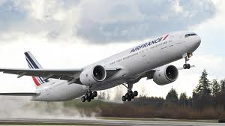
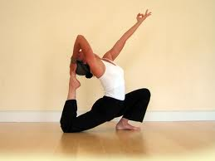
Take
STŘEDNÍ ŠKOLA STAVEBNÍ A TECHNICKÁ
Ústí nad Labem, Čelakovského 5, příspěvková organizace
Páteřní škola Ústeckého kraje
Take after = resemble: I take after my father.
Take off = remove: Take off your coat, please!
Take off = leave the ground: The plane takes off at 8 am.
Take up = develop a hobby: I have taken up yoga.

Slide 7
Turn
STŘEDNÍ ŠKOLA STAVEBNÍ A TECHNICKÁ
Ústí nad Labem, Čelakovského 5, příspěvková organizace
Páteřní škola Ústeckého kraje
Turn on = switch on: Turn the TV on, please!
Turn off = switch off: Turn the radio off, please!
Turn down = reduce: Turn down the temperature, please!
Turn down = refuse: She always turns down my invitation.
Turn up = appear unexpectedly: My brother turned up yesterday after 5 years.

Slide 8
STŘEDNÍ ŠKOLA STAVEBNÍ A TECHNICKÁ
Ústí nad Labem, Čelakovského 5, příspěvková organizace
Páteřní škola Ústeckého kraje
Break down= fail to work: Her car broke down of the way to work.
Break up = separate: She has broken up with her boyfriend.
Go on = continue: Go on reading, please!
Go up = increase: The prices are going up.
Give up = stop doing: I´m trying to give up smoking.

Slide 9
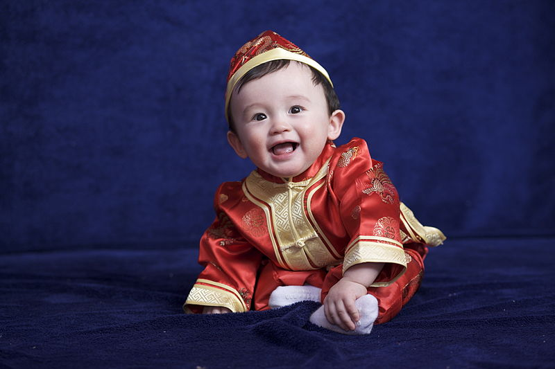
STŘEDNÍ ŠKOLA STAVEBNÍ A TECHNICKÁ
Ústí nad Labem, Čelakovského 5, příspěvková organizace
Páteřní škola Ústeckého kraje
Set off = begin a journey: She set off for the airport at 6 am.
Bring up = raise a child: He was brought up by his grandparents.
Call off = cancel: The match was called off.
Let down = disappoint: Friends sometimes let you down.

Slide 10
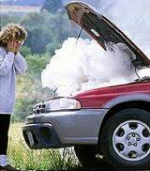
STŘEDNÍ ŠKOLA STAVEBNÍ A TECHNICKÁ
Ústí nad Labem, Čelakovského 5, příspěvková organizace
Páteřní škola Ústeckého kraje
Replace the verbs in bold with the phrasal verbs.
I am trying to find my textbook. Have you seen it?
The plane leaves the ground at 10pm.
The prisoners escaped last night.
The car failed to work on the way home.
The couple separated last week.
You should leave the bus at Holešovice.
I can´t tolerate that noise.
I am trying to stop smoking.

Slide 11
Sources:
STŘEDNÍ ŠKOLA STAVEBNÍ A TECHNICKÁ
Ústí nad Labem, Čelakovského 5, příspěvková organizace
Páteřní škola Ústeckého kraje
DEDIOS. wordpress.com [online]. [cit. 19.6.2013]. Dostupný na WWW: http://advancedenglish2.wordpress.com/2011/04/05/phrasal-verbs-ii/
LEE. www.quia.com [online]. [cit. 19.6.2013]. Dostupný na WWW: http://www.quia.com/jg/2021795list.html
AUTOR NEUVEDEN. www.clker.com [online]. [cit. 20.6.2013]. Dostupný na WWW: http://www.clker.com/clipart-10522.html
AUTOR NEUVEDEN. yogamaister.com [online]. [cit. 25.6.2013]. Dostupný na WWW: http://yogamaister.com/yoga-tips/yoga-to-lose-weight.html
AUTOR NEUVEDEN. wallpaperbeautiful.com [online]. [cit. 25.6.2013]. Dostupný na WWW: http://www.wallpaperbeautiful.com/Industry/Aviation/aircraft_boeing_take_off_planes_aviation_landing

Slide 12
STŘEDNÍ ŠKOLA STAVEBNÍ A TECHNICKÁ
Ústí nad Labem, Čelakovského 5, příspěvková organizace
Páteřní škola Ústeckého kraje
[cit. 2013-06-19]. Dostupný pod licencí Creative Commons na WWW:
http://commons.wikimedia.org/wiki/File:Charlie-New-Year.jpg
AUTOR NEUVEDEN. www.kaikoura.govt.nz [online]. [cit. 25.6.2013]. Dostupný na WWW: http://www.kaikoura.govt.nz/i_live_in_kaikoura/trades_and_services/automotive.htm

